Slide 1
Linguagem técnica de programação II
Prof. Me. Julio Cesar Momente
prof.juliomomente@gmail.com

Slide 2
Sincronismo
Forma de organizar a comunicação por meio de requisições e respostas de forma a garantir que a comunicação seja eficiente;
2 formas: Síncrona e Assíncrona

Slide 3
Comunicação síncrona
Analogia: conversa em rádio de comunicação
Mais lenta
Menos erros
Sequencial
Questões como little endian e big endian
Bloqueios

Slide 4
Comunicação assíncrona
Analogia: conversa telefônica
Mais rápida
Mais erros
Numeração das mensagens
Necessidade de retransmissões
Ausência de bloqueios

Slide 5
AJAX
Assynchornous Javascript And Xml
Utiliza requisições HTTP para comunicação do servidores (XMLHttpRequest)
Envia e recebe informações em diferentes tipos de arquivo: XML, Json, HTML, Texto
Faz comunicação com o servidor sem a necessidade de atualizar a página toda

Slide 6
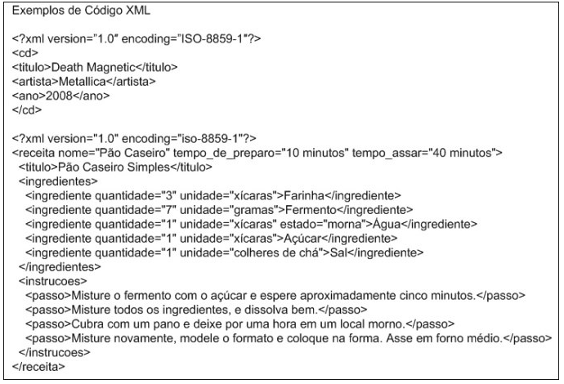
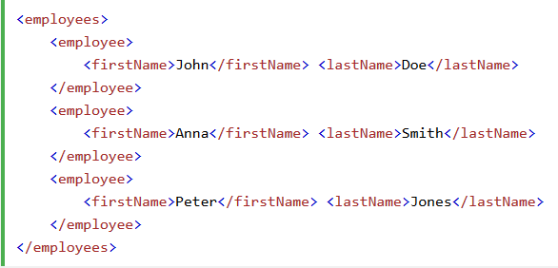
XML
eXtensible Markup Language
Formato de texto flexível e estruturado
Hierarquia
Padronização

Slide 7
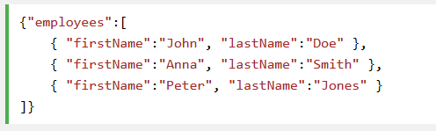
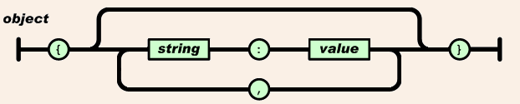
JSON
JavaScript Object Notation
Leve
Fácil interpretação e geração
Formato atributo-valor
Legível
Muito usado para webservices.

Slide 8
Stateful vs Stateless
Stateful
Mantém o estado das requisições;
Continuidade da comunicação
Sessão
Stateless
Não mantém o estado;
Requisições independentes;
Usa menos memória no servidor
Sem sessão;

Slide 9
Webservices
Serviços disponibilizados na rede
Interoperabilidade
Comunicação entre sistemas
Delegar responsabilidades
Envio de informações em arquivos (XML ou JSON)
Protocolos: SOAP e REST

Slide 10
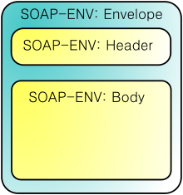
SOAP
Simple Object Access Protocol
Baseia-se em comunicação por xml
Envelope de mensagens
Header e Body

Slide 11
REST
Representational State Transfer
Uso de XML ou JSON ou Texto puto
Sem restrições ao formato das mensagens
Mais leve
Mais problemas com interoperabilidade
Princípios:
Protocolo cliente/servidor stateless
Conjunto de operações bem definidas (POST, GET, PUT, DELETE)
Sintaxe universal (URI)
Uso de hipermídia
Aplicações que seguem os princípios do REST são chamadas de RESTful
Exemplo um GET HTTP da seguinte URI: http://www.example.org/locations/us/ny/

Slide 12
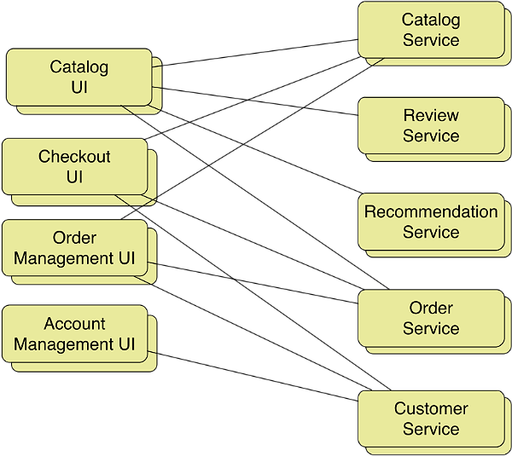
Microservices
Diferente de aplicação monolítica;
Um sistema é uma coleção de serviços
Escalabilidade
Independência
Problemas relacionados a sistemas distribuídos (consistência, transparência, etc, coordenação)
Uso de APIs

